Slide 1

Reform des Gemeinsamen Europäischen Asylsystems
Die Aushebelung des Flüchtlingsschutzes droht
Wiebke Judith, Rechtspolitische Sprecherin

Slide 2
3 Gefahren für den Flüchtlingsschutz in Europa
Auslagerung an letztlich unsichere außereuropäische Drittstaaten
Grenzverfahren unter Haftbedingungen an den Außengrenzen
Keine Lösung für die echten Probleme der europäischen Flüchtlingspolitik
Reform des Gemeinsamen Europäischen Asylsystems

Slide 3
Was ist bisher geschehen?
Vorschlag von der Kommission
Parlament: Änderungen
Rat: Änderungen
Trilog
Parlament: Zustimmung
Rat: Zustimmung
Rechtsakt

Slide 4
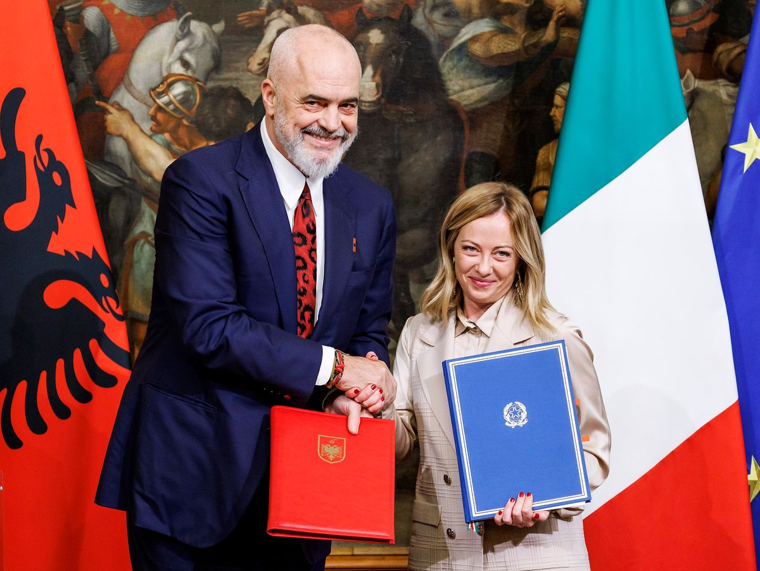
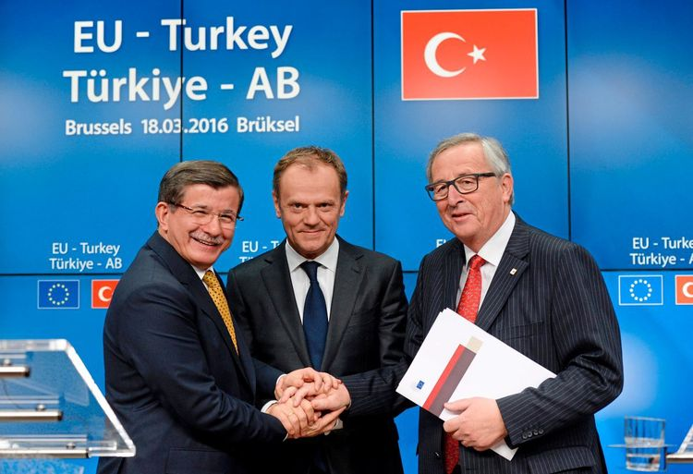
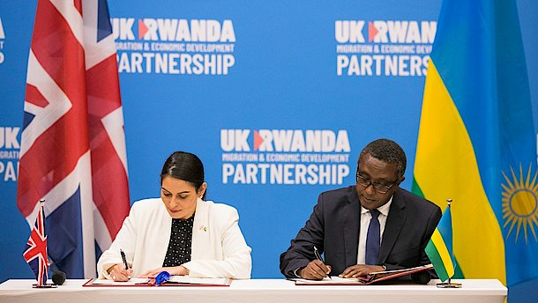
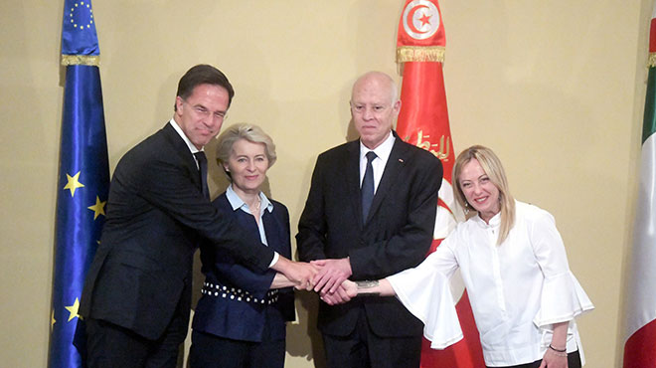
Auslagerung an letztlich unsichere außereuropäische Drittstaaten

Slide 5
Auslagerung an letztlich unsichere außereuropäische Drittstaaten
»Die Bundesregierung wird prüfen, ob die Feststellung des Schutzstatus von Geflüchteten unter Achtung der Genfer Flüchtlingskonvention und der Europäischen Menschenrechtskonvention zukünftig auch in Transit- oder Drittstaaten erfolgen kann.«

Slide 6
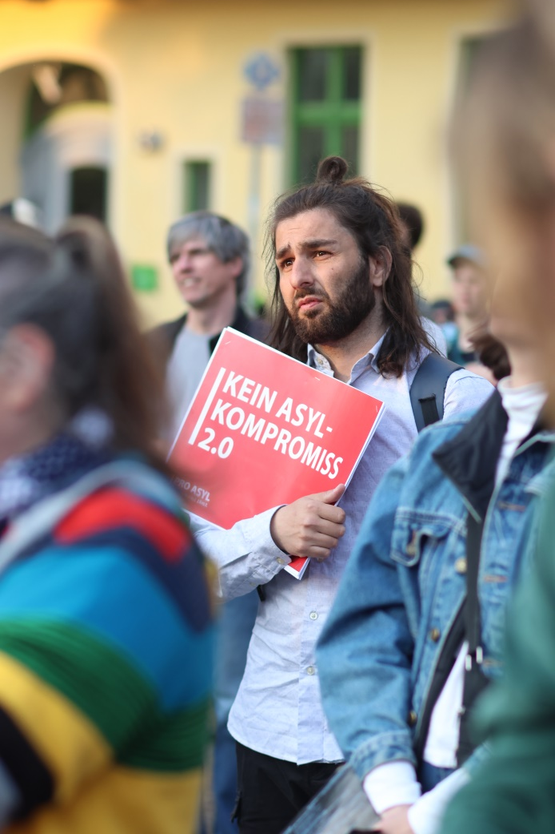
Die Gefahr von „sicheren Drittstaaten“
Anforderungen an „sichere Drittstaaten“ werden stark abgesenkt
Gerade für Personen im Grenzverfahren wird es praktisch nahezu unmöglich sein, sich effektiv gegen eine Ablehnung zu wehren
Deals mit autokratischen Drittstaaten werden erleichtert
EU kann sich weitgehend aus dem internationalen Flüchtlingsschutz zurück ziehen

Slide 7
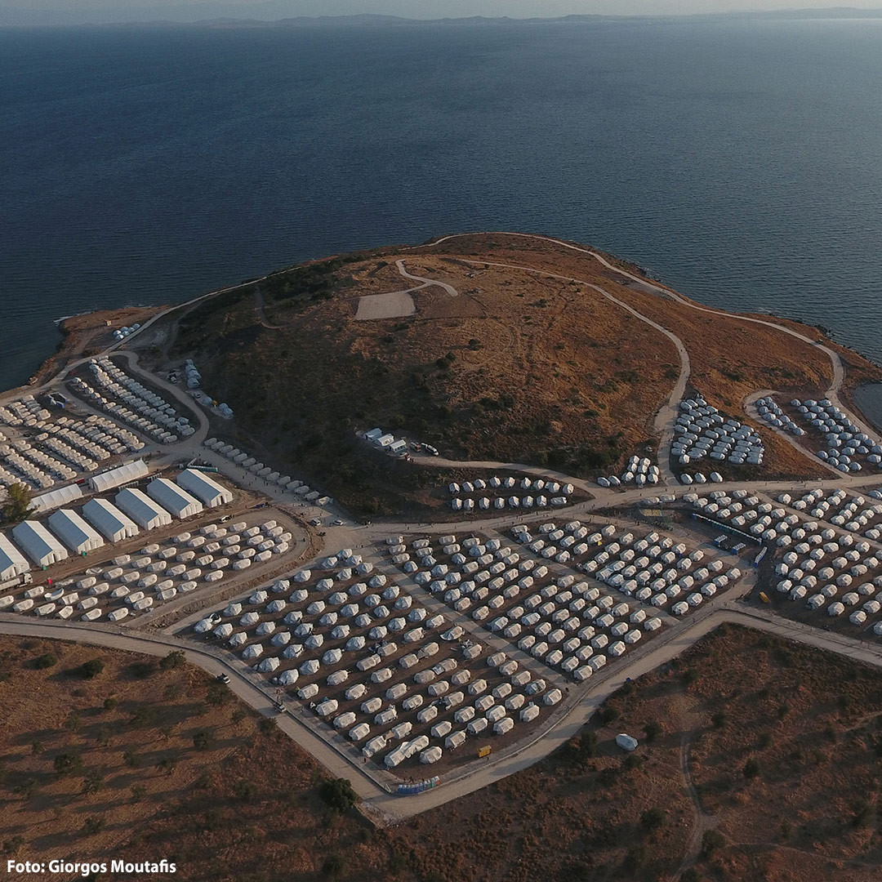
Grenzverfahren unter Haftbedingungen an den Außengrenzen

Slide 8
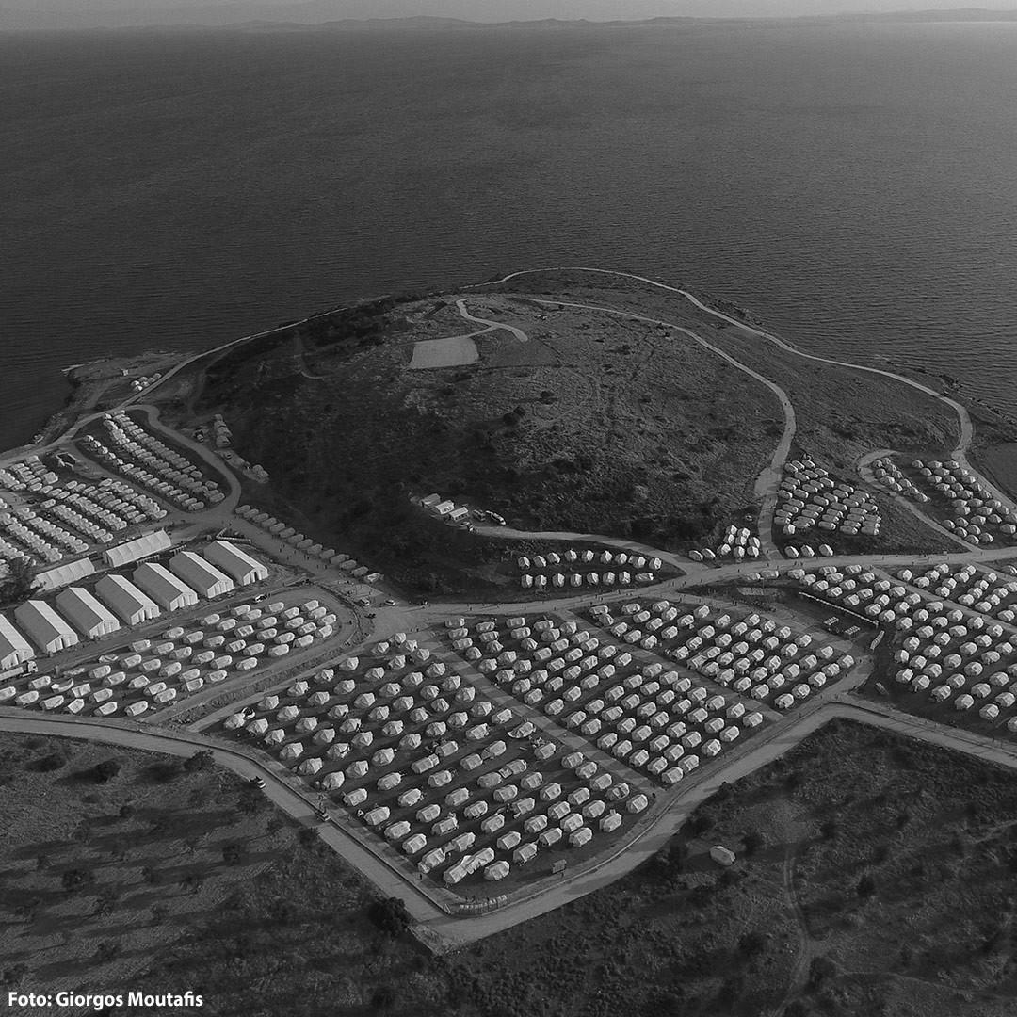
Grenzverfahren unter Haftbedingungen an den Außengrenzen
Screening (5-10 Tage)
Asylgrenzverfahren (12 - 16 Wochen)
Abschiebungs-grenzverfahren (12 Wochen)

Slide 9
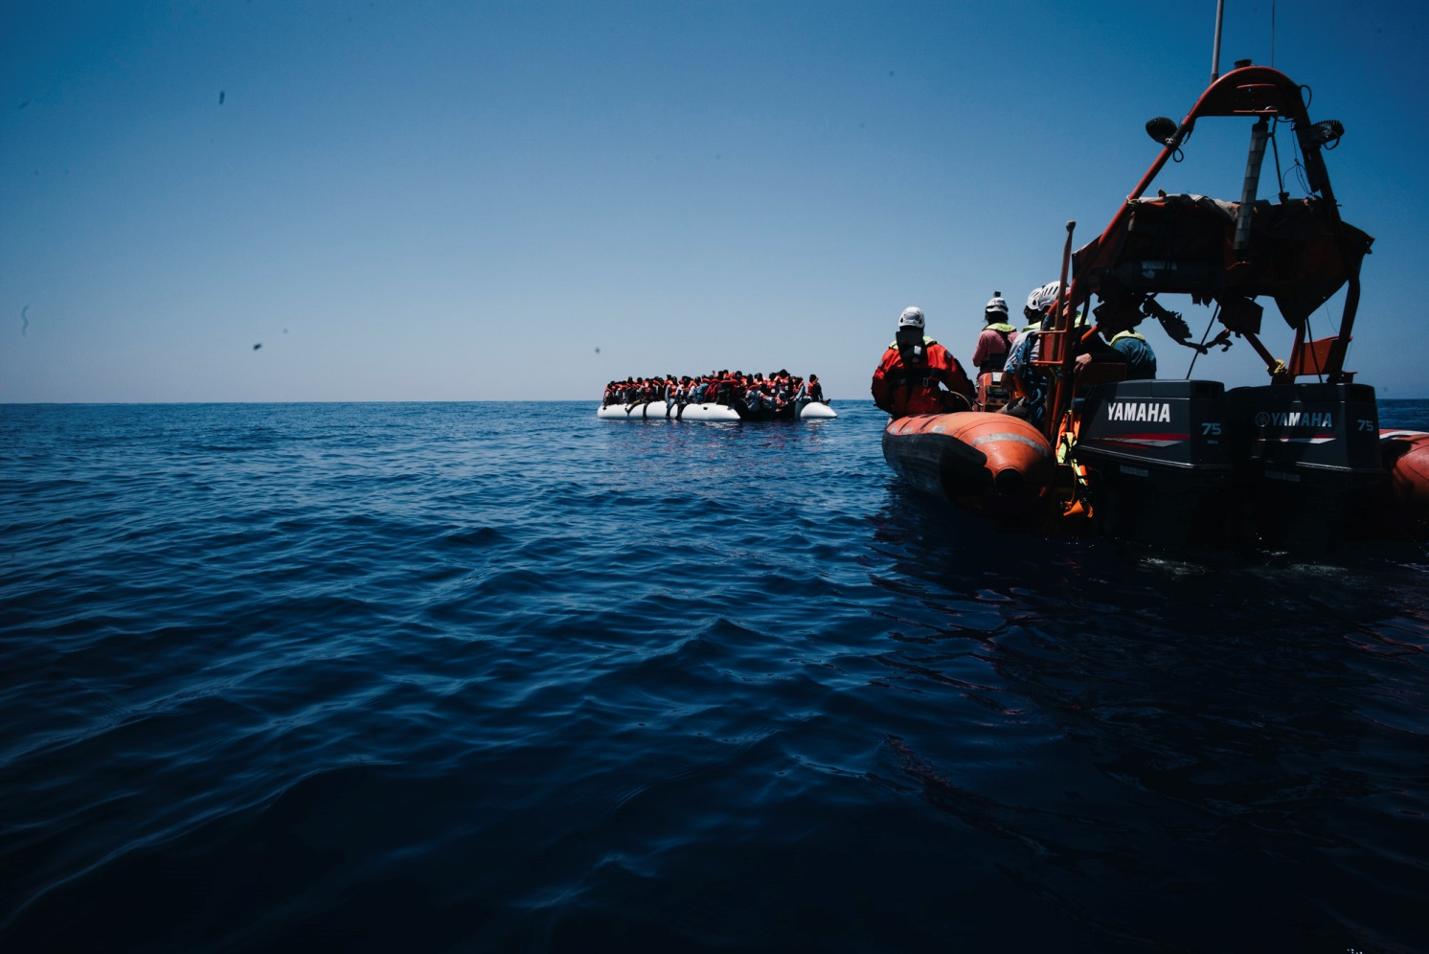
Keine Lösung für die echten Probleme der europäischen Flüchtlingspolitik
© Christian Gohdes

Slide 10
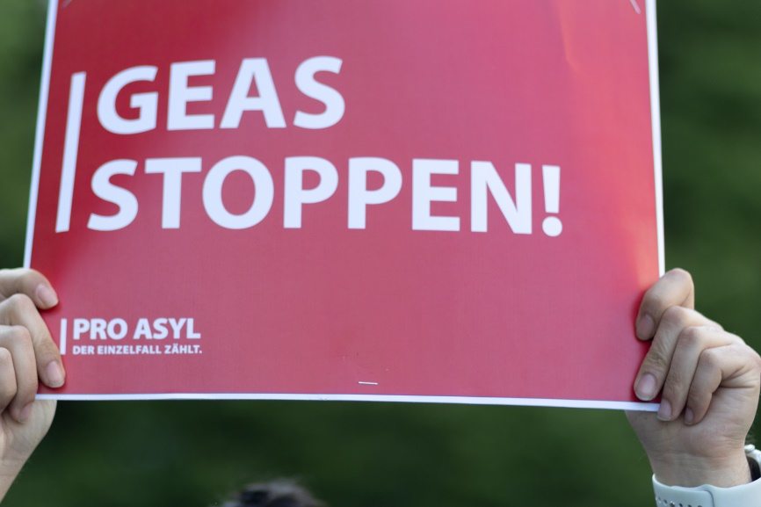
Was macht PRO ASYL?
Selbst aktiv werden: https://aktion.proasyl.de/keine-haftlager/
Informiert bleiben: https://www.proasyl.de/newsletter-abonnieren/
Unsere unabhängige Arbeit unterstützen: https://www.proasyl.de/spenden/

Slide 11
ViELEN DANK FÜR DIE AUFMERKSAMKEIT!

